Slide 1



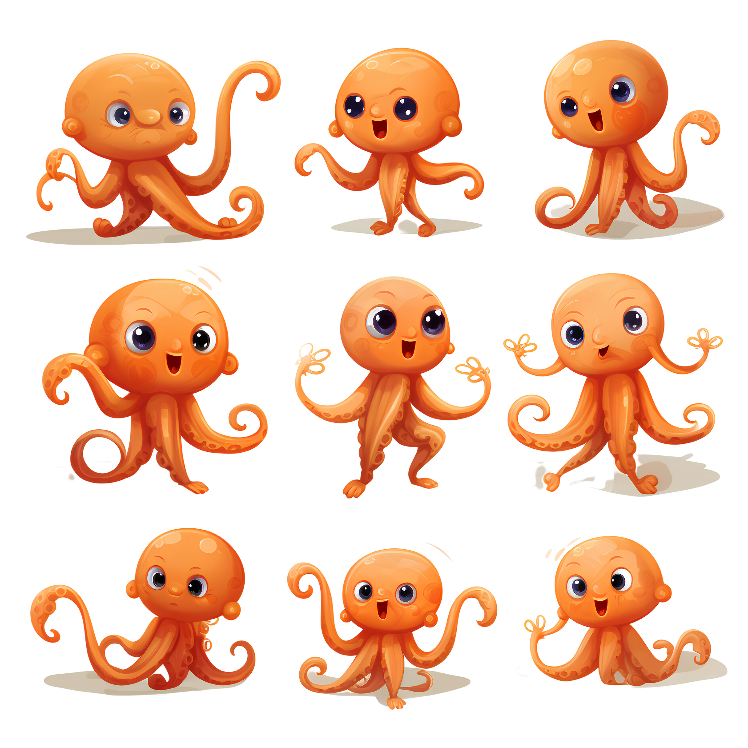



TEMA DA AULA
Navegando com
Segurança

Slide 2

CONTEXTO
Navegar?

Slide 3

CONTEXTO
Navegar

Slide 4

DESAFIO

Slide 5

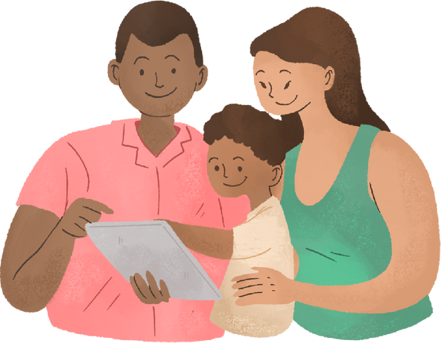

DESAFIO
Regras para Navegação Segura
Tomar Cuidado onde Nós Clicamos
Não Falar com Estranhos
Pedir Permissão

Slide 6

DESAFIO

Slide 7

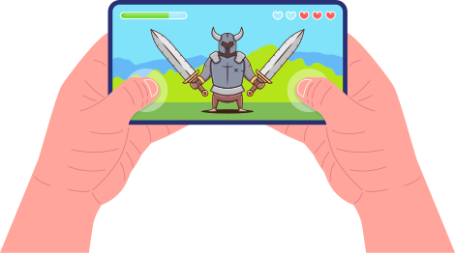
MÃO NA MASSA
Jogar um Jogo para +13 anos
Não Pode!
Pode!

Slide 8

MÃO NA MASSA
Jogar um Jogo para +13 anos
Não Pode!
Pode!

Slide 9

MÃO NA MASSA
Assistir Youtube Kids
Não Pode!
Pode!

Slide 10

MÃO NA MASSA
Assistir Youtube Kids
Não Pode!
Pode!

Slide 11


MÃO NA MASSA
Colocar seu Nome e Endereço
no Cadastro de um Jogo
Onde você mora?
Não Pode!
Pode!

Slide 12
MÃO NA MASSA
Colocar seu Nome e Endereço
no Cadastro de um Jogo
Onde você mora?
Não Pode!
Pode!

Slide 13

MÃO NA MASSA
Se a professora recomendar um site de jogos educativos, você acha que pode usar?
Não Pode!
Pode!

Slide 14
MÃO NA MASSA
Se a professora recomendar um site de jogos educativos, você acha que pode usar?
Não Pode!
Pode!

Slide 15
MÃO NA MASSA
E se alguém que você não conhece enviar uma mensagem no jogo? Pode responder?
Não Pode!
Pode!

Slide 16
MÃO NA MASSA
E se alguém que você não conhece enviar uma mensagem no jogo? Pode responder?
Não Pode!
Pode!

Slide 17

MÃO NA MASSA
Seus pais instalaram um app de desenho para você. Pode usar?
Não Pode!
Pode!

Slide 18
MÃO NA MASSA
Seus pais instalaram um app de desenho para você. Pode usar?
Não Pode!
Pode!

Slide 19

MÃO NA MASSA
Você encontrou um site novo com vídeos, mas nunca mostrou para um adulto. Pode assistir?
Não Pode!
Pode!

Slide 20
MÃO NA MASSA
Você encontrou um site novo com vídeos, mas nunca mostrou para um adulto. Pode assistir?
Não Pode!
Pode!

Slide 21

MÃO NA MASSA
Você viu um sorteio que promete prêmios. Pode se inscrever?
Não Pode!
Pode!

Slide 22
MÃO NA MASSA
Você viu um sorteio que promete prêmios. Pode se inscrever?
Não Pode!
Pode!

Slide 23
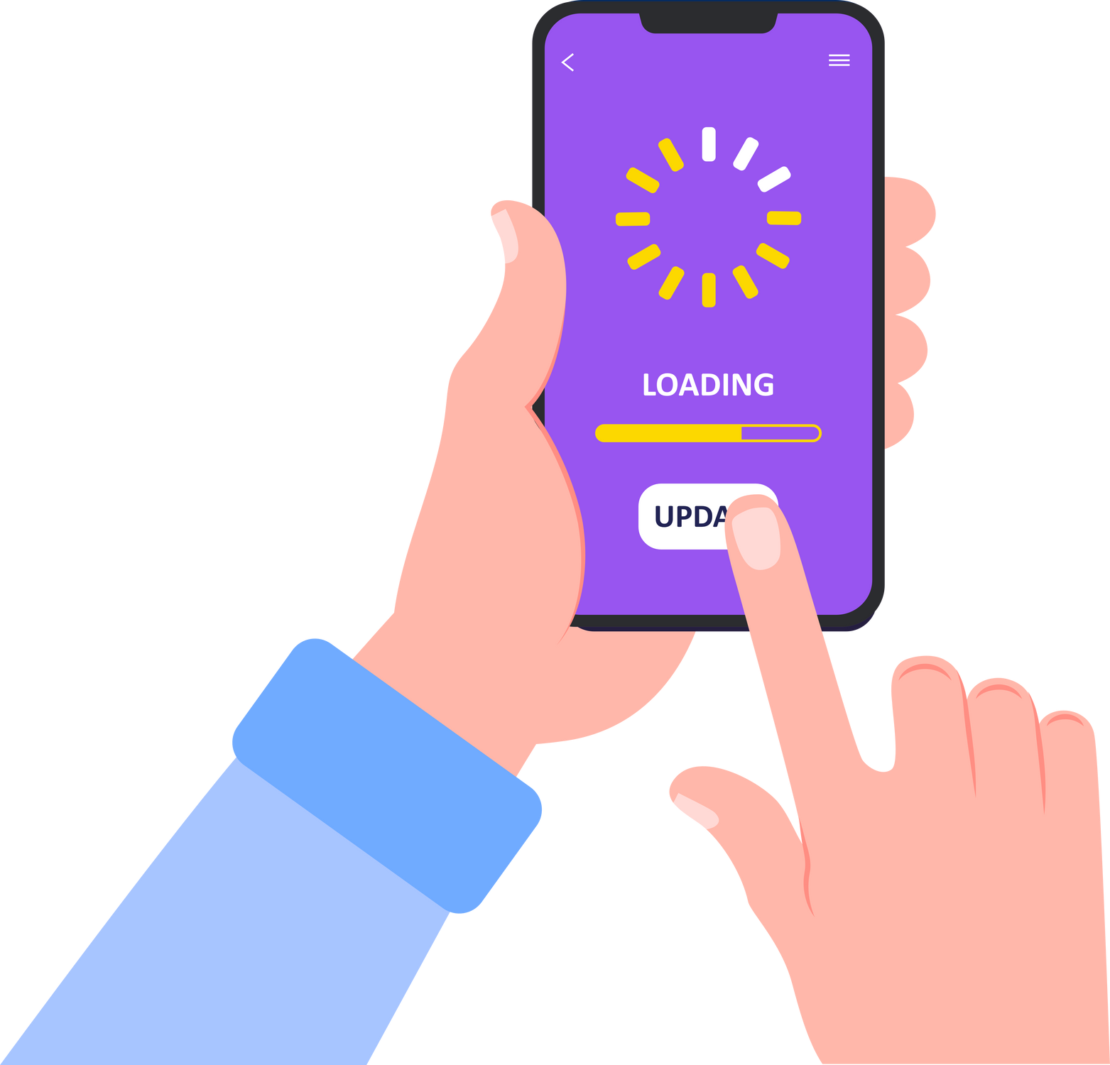
MÃO NA MASSA
Sua amiga indicou um jogo novo. Pode baixar sem pedir ajuda?
Não Pode!
Pode!

Slide 24

MÃO NA MASSA
Sua amiga indicou um jogo novo. Pode baixar sem pedir ajuda?
Não Pode!
Pode!

Slide 25


SÍNTESE
O que Aprendemos?
Antes de acessar qualquer site ou app, é importante sempre pedir ajuda a um adulto para garantir que seja um lugar seguro para explorar.
Há áreas da internet feitas especialmente para crianças, como YouTube Kids e apps educativos, que são seguras e apropriadas para a nossa idade.

Slide 26
Até a Próxima!

